Slide 1
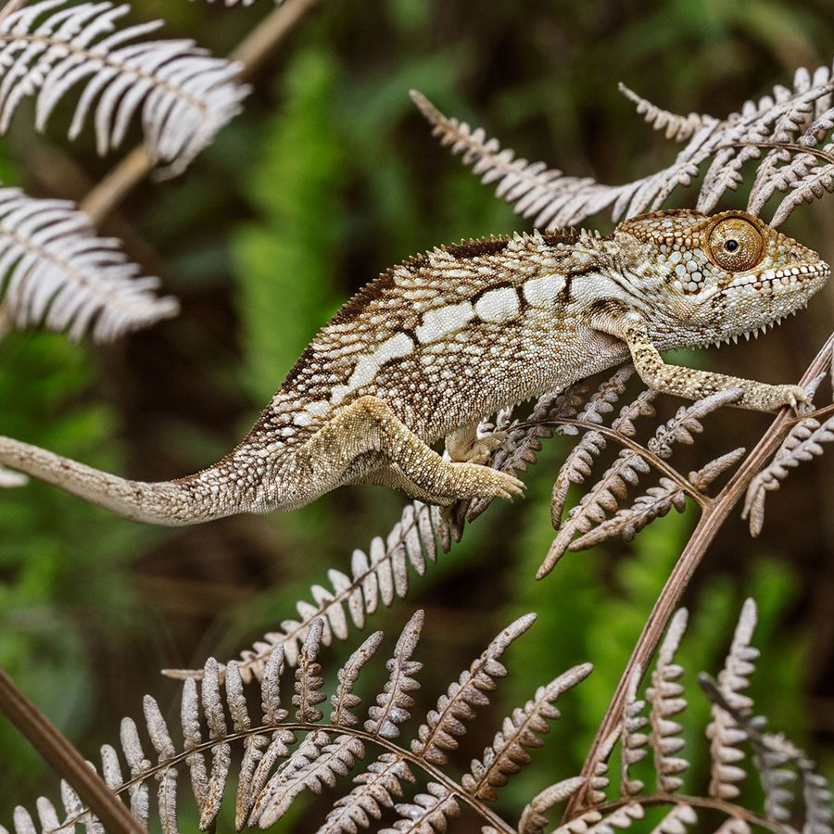
Adaptación de los seres vivos
Fig 1: Camaleón camuflándose con su entrono Recuperado de: https://acortar.link/SNOgsE
Jorge Eber S. Gines Solis
Fig 2: Insecto hoja camuflado con una hoja Recuperado de: https://acortar.link/7NAgoJ

Slide 2
Índice
Definición
Tipos de Adaptación
Adaptación morfológica
Adaptación etológica
Adaptación fisiológica
Conclusión

Slide 3
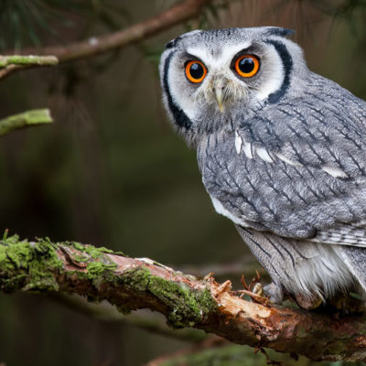
Adaptación
Es un proceso en el cual los seres vivos desarrollan capacidades para sobrevivir y subsistir en diferentes entornos logrando así multiplicarse en ellos.
Este proceso lo podemos observar en distintos organismos vivos como plantas, bacterias, animales y hongos

Slide 4
Tipos de adaptación:
Los rasgos adquiridos por cada ser vivo se les conoce en 3 tipos diferentes de adaptaciones biológicas (morfológica, etológica, fisiológica):

Slide 5
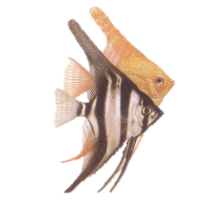
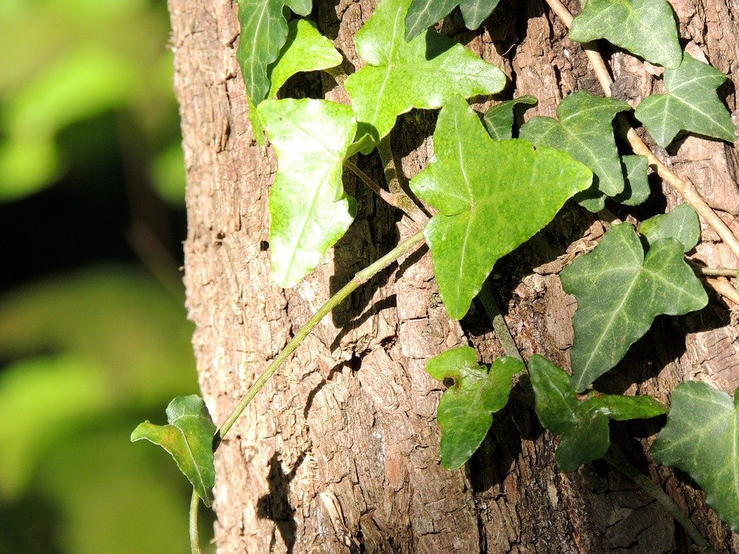
Adaptación Morfológica
Es el cambio en el aspecto físico de un ser vivo o un cambio en su estructura.
Dimorfismo sexual:
Variaciones en la forma, coloración o tamaño entre hembras y machos de la misma especie.
Adaptación a la escasez de luz:
Las trepadoras las cuales trepan los troncos u otras estructuras por medio de espinas o pelos con el fin de recibir luz solar.
Fig 4: Dimorfismo sexual en peces ángel.
Recuperado de: https://acortar.link/hf3beW
Fig 5: Trepadoras en árbol
Recuperado de: https://acortar.link/rdywYg

Slide 6
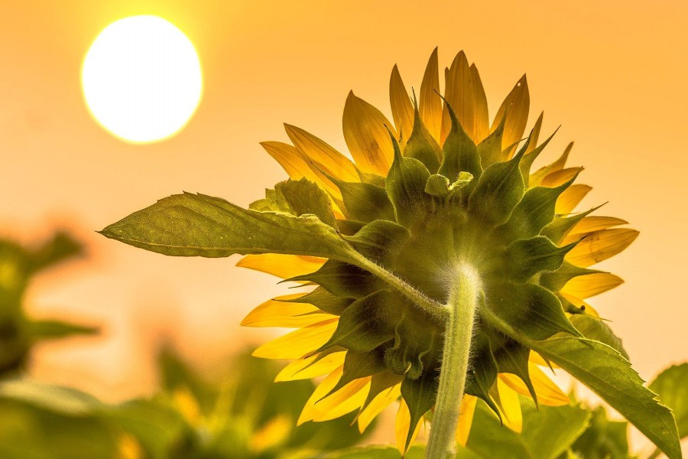
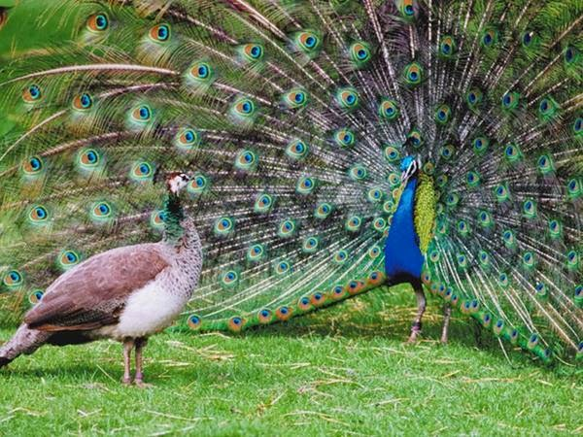
Es el cambio de conducta o modificación de su comportamiento de cada especie con el fin de subsistir o reproducirse.
Adaptación Etológica
Cortejo y rituales de apareamiento:
Es un llamado de apareamiento que se da por medio de sonidos o cortejo, por el cual la hembra puede encontrar potenciales parejas.
Fototropismo positivo:
Adaptación de ciertas plantas como el girasol con el cual orientan sus tallos y hojas hacia el sol.
Fig 7: Girasol girando hacia el sol.
Recuperado de: https://acortar.link/Kbw07H
Fig 6: Pavo real macho cortejando a pavo real hembra con su plumaje.
Recuperado de: https://acortar.link/709S9G

Slide 7
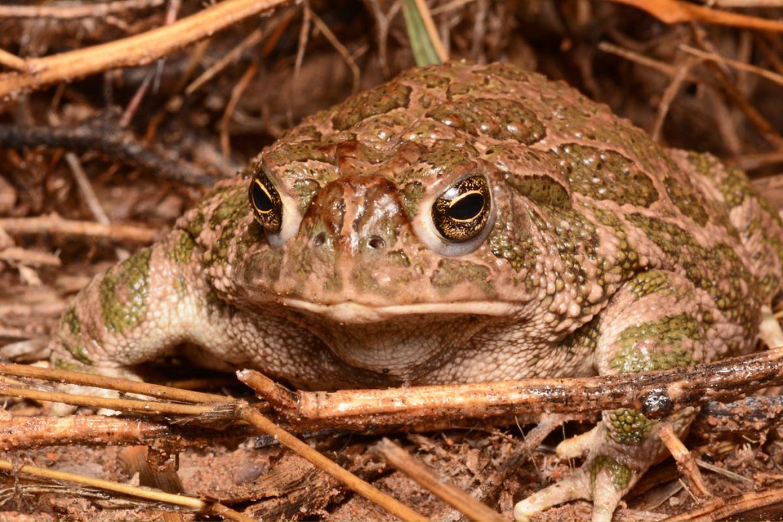
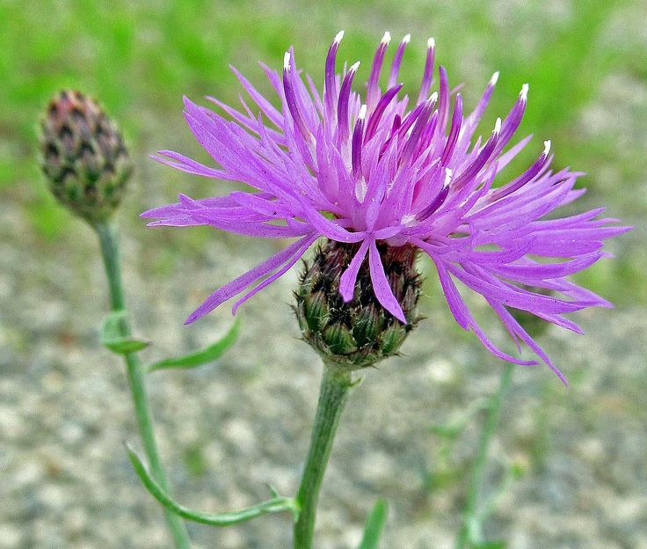
Adaptación Fisiológica:
Tiene que ver con lo que ocurre dentro del organismo como el metabolismo o las tolerancias.
Estivación:
Es una reacción que se produce por el calor extremo o climas secos donde los animales reducen su actividad metabólica como respuesta a las altas temperaturas.
Herbicidas:
Los mecanismo de los herbicidas expulsados por la plantas tienen la función de evitar que las semillas germinen y que las plantas que estan floreciendo les crezca un hongo que hará que mueran.
Fig 8: Rana escondiéndose bajo la tierra para sentir la humedad.
Recuperado de: https://acortar.link/BiJLLj
Fig 9: Flor Centaurea maculosa produce sustancias desde su raíces que no permiten que las otras semillas germinen.
Recuperado de: https://acortar.link/7tMFaz

Slide 8
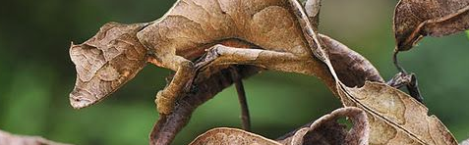
Conclusión
Los seres vivos se han visto obligaciones a evolucionar y adaptarse para poder subsistir y seguir manteniendo viva su especie, cada adaptación varia en función al entorno en donde se encuentra el organismo o simplemente por necesidad.

Slide 9
LINKOGRAFIA
Adaptación. (s. f.). UGR. Recuperado 20 de julio de 2022, de https://www.ugr.es/~jmgreyes/adaptacion.html#:~:text=ADAPTACION&text=1)%20El%20proceso%20de%20adaptarse,adaptabilidad%2C%20adaptaci%C3%B3n%20fisiol%C3%B3gica%20o%20aclimataci%C3%B3n.
La adaptación de los organismos vivos. (s. f.). Nuestro Planeta Tierra. Recuperado 20 de julio de 2022, de http://www.cursosinea.conevyt.org.mx/cursos/planeta/contenidos/revista/4_1-laa.htm
Caña De León, P. (2003). Adaptación. ¿Qué investigar sobre los seres vivos?, 51, 27–38. https://idus.us.es/handle/11441/60967
Ginnobili, S. (2009). Adaptación y función. Adaptación, 31, 3–24. https://philpapers.org/rec/GINAYF
Iturbe, U. (2022). Adaptaciones y adaptación biológica, revisadas. Fundación Rama. Recuperado 20 de julio de 2022, de https://fundacion-rama.com/wp-content/uploads/2022/01/220.-Adaptaciones-y-adaptacion-%E2%80%A6-Iturbe.pdf

